Slide 1


A. SỬ DỤNG PHẦN MỀM ĐỒ HOẠ TẠO SẢN PHẨM SỐ ĐƠN GIẢN

Slide 2


BÀI
8A
LÀM QUEN VỚI PHẦN MỀM ĐỒ HỌA

Slide 3


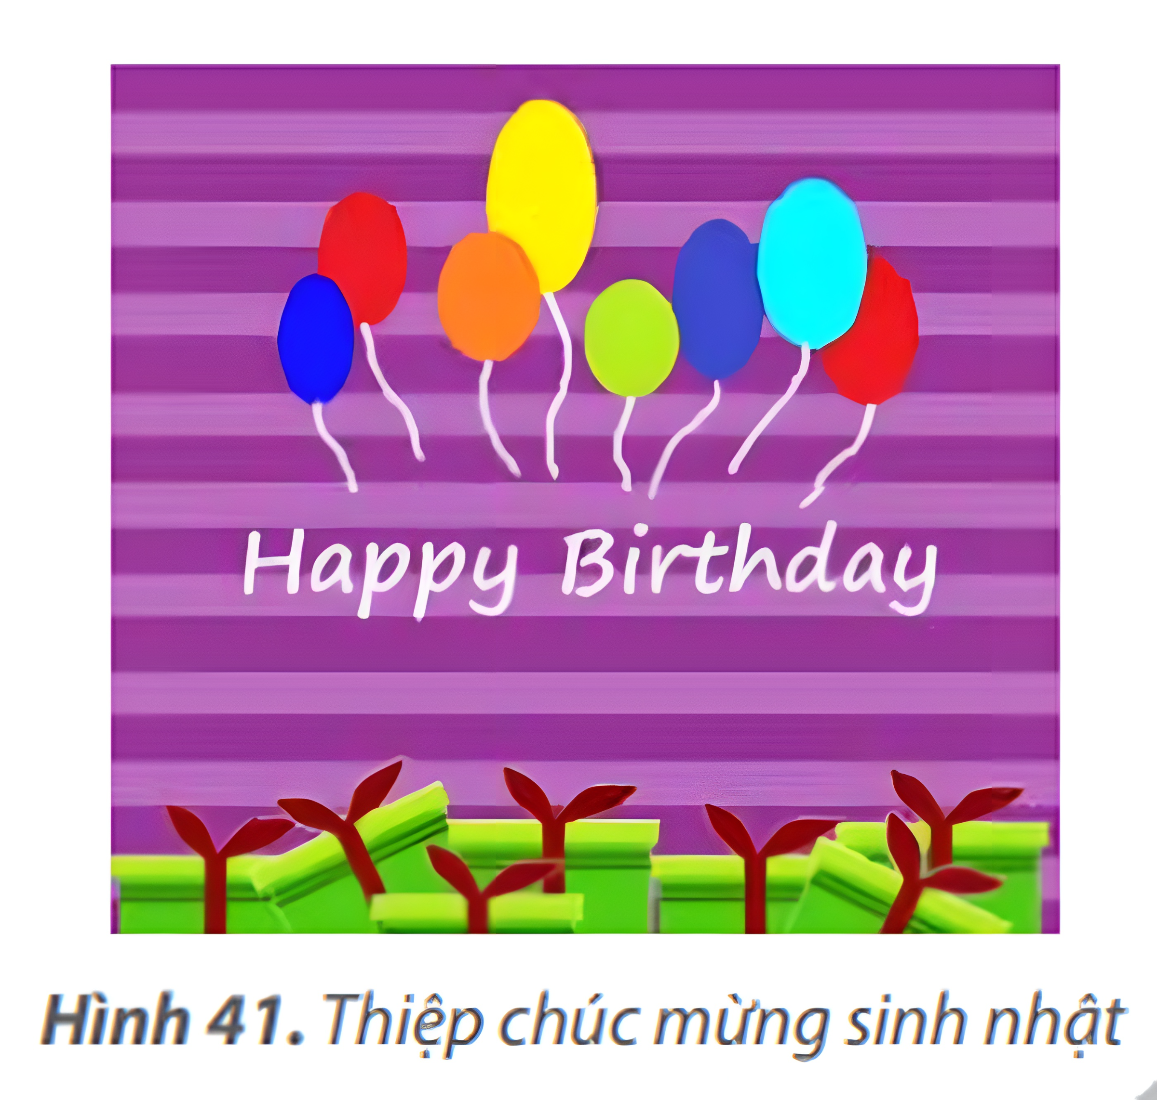

Question 1
Hình 41 là một tấm thiệp chúc mừng sinh nhật. Theo em, có thể sử dụng những loại phần mềm nào sau đây để tạo ra tấm thiệp đó?
A. Phần mềm soạn thảo văn bản
B. Phần mềm trình chiếu.
C. Phần mềm đồ hoạ.
D. Phần mềm luyện tập chuột.

Slide 4
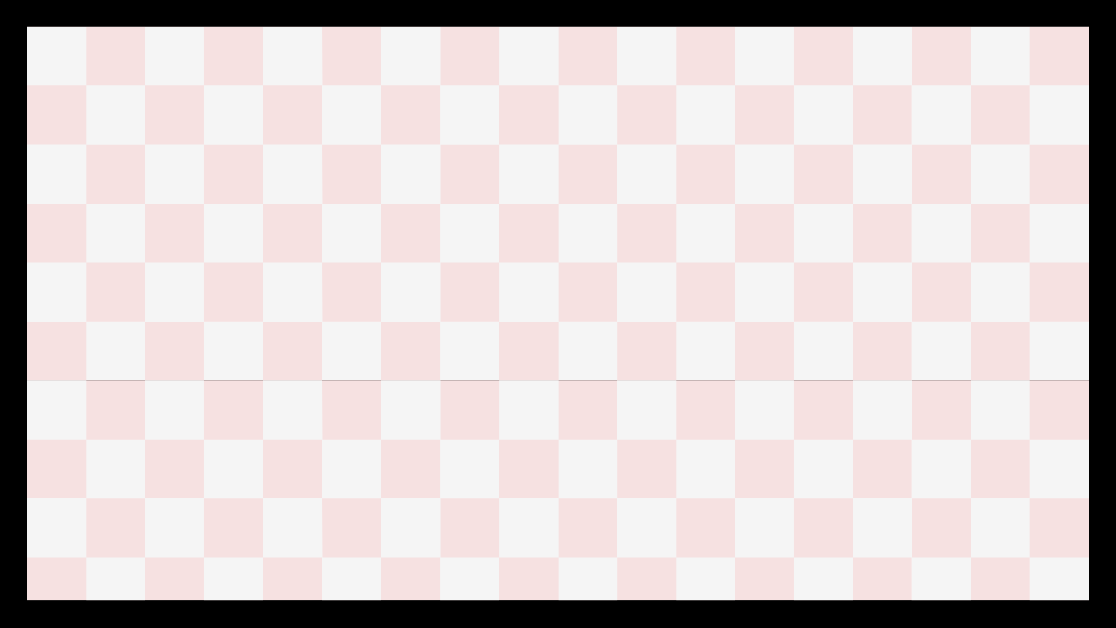
1. Phần mềm đồ họa giúp em làm gì
Cung cấp các công cụ và tính năng hỗ trợ việc thiết kế đồ hoạ trên máy tính
Sử dụng phần mềm đồ hoạ để vẽ tranh, thiết kế biểu tượng, thiết kế thiệp chúc mừng,....(VD: tấm thiệp chúc mừng- Hình 41.)
Phần mềm đồ hoạ cung cấp các công cụ giúp em vẽ hình, chỉnh sửa hình,... để có thể tạo các sản phẩm đồ hoạ.

Slide 5

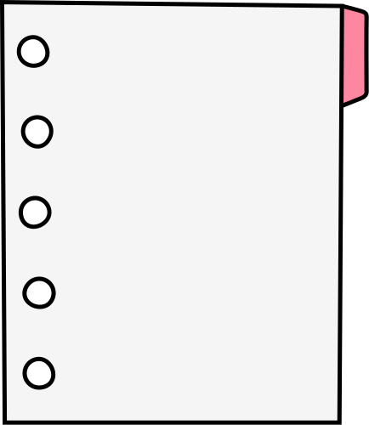

Question
2
2. CÁC CÔNG CỤ CỦA PHẦN MỀM ĐỒ HOẠ
Em hãy quan sát tấm thiệp ở Hình 41 và chọn phương án đúng để trả lời câu hỏi.
Tấm thiệp gồm những thông tin dạng nào?
Dạng chữ và dạng hình ảnh.
B. Dạng chữ và dạng âm thanh.
C. Dạng hình ảnh và dạng âm thanh.
D. Dạng chữ, dạng hình ảnh và dạng âm thanh
2. Để giúp em tạo tấm thiệp thì phần mềm đồ hoạ cần có những công cụ gì?
- Công cụ vẽ hình
- Công cụ viết chữ
- Công cụ tô màu

Slide 6



Phần mềm đồ hoạ có rất nhiều công cụ
Với tấm thiệp ở Hình 41:
- Dùng công cụ vẽ hình để vẽ một quả bóng bay
- Dùng công cụ chọn để chọn quả bóng bay
=> sao chép thành nhiều quả
- Dùng công cụ tô màu
- Dùng công cụ viết chữ
vẽ hình (ô van, hình chữ nhật, đường thẳng, đường cong,...)
viết chữ , tô màu
tẩy, thay đổi kích thước, quay,...
Phần mềm đồ hoạ có các công cụ chọn, vẽ hình, viết chữ, tô màu,... giúp em vẽ hình hiệu quả, dễ dàng chỉnh sửa.

Slide 7


Phần mềm đồ hoạ cho phép em làm gì?
A. Xem ảnh và xem video.
B. Soạn thảo văn bản và tạo bài trình chiếu.
C. Vẽ hình, tô màu và chỉnh sửa hình.
D. Chơi trò chơi.
2. Em đã từng biết hoặc sử dụng phần mềm đồ hoạ nào

Slide 8


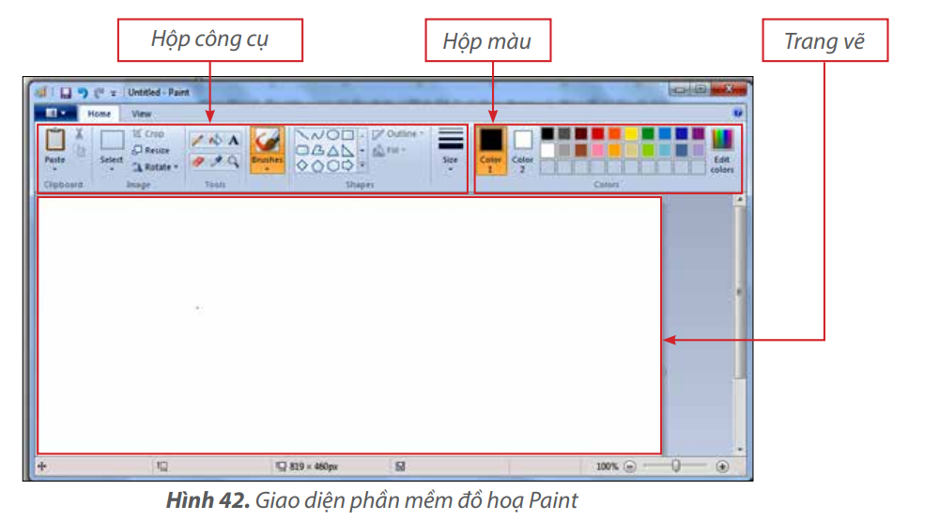
3. THỰC HÀNH LÀM QUEN VỚI CÁC CÔNG CỤ TRONG PHẦN MỀM ĐỒ HOẠ
NHIỆM VỤ 1: Khởi động phần mềm đồ hoạ, làm quen với giao diện phần mềm.
Hướng dẫn (Hướng dẫn sau đây sử dụng phần mềm đồ hoạ Microsoft Paint để minh hoạ.
Bước 1. Nháy đúp chuột vào biểu tượng trên màn hình nền. Giao diện phần mềm đồ hoạ Microsoft Paint (Paint) tương tự như Hình 42.

Slide 9

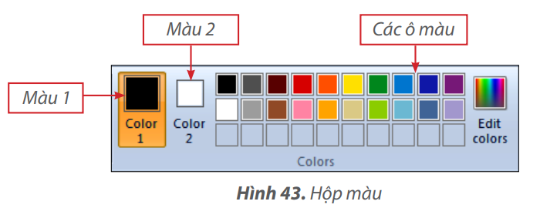
Bước 2. Quan sát Hình 42, làm quen với giao diện làm việc của phần mềm
Hộp màu nằm ở phía trên, bên phải màn hình
(Hình 43)
màu 1 (dùng cho bút chì, bút vẽ, công cụ tô màu, đường viền của hình,...)
màu 2 (dùng cho tẩy, màu của hình)
các ô màu

Slide 10
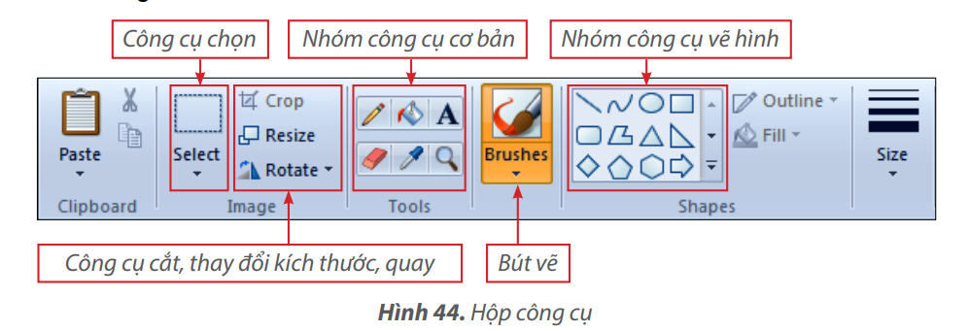

– Hộp công cụ nằm ở phía trên bên trái màn hình (Hình 44). Muốn sử dụng công cụ nào em nháy chuột vào công cụ đó để chọn rồi thực hiện thao tác trên trang vẽ.
– Trang vẽ là vùng hình chữ nhật màu trắng. Trang vẽ tương tự như tờ giấy vẽ. Em sử dụng các công cụ để vẽ, chỉnh sửa,... tạo nên sản phẩm trên trang vẽ

Slide 11



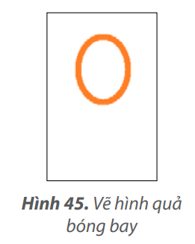
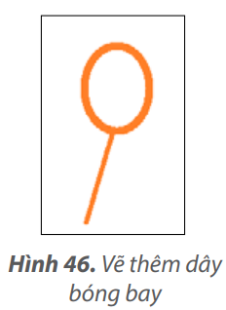
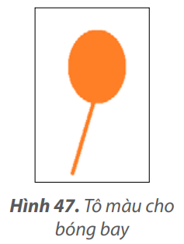
NHIỆM VỤ 2: Làm quen với công cụ vẽ hình, tô màu; vẽ hình và tô màu quả bóng bay
Bước 1: Nháy chuột chọn công cụ Oval trong nhóm công cụ vẽ hình, kéo thả chuột trong trang vẽ để vẽ hình một quả bóng bay
(Hình 45).
Bước 2: Nháy chuột chọn công cụ Line trong nhóm công cụ vẽ hình, kéo thả chuột để vẽ hình dây bóng bay (Hình 46)
Bước 3: Nháy chuột chọn công cụ tô màu Fill , nháy chuột vào bên trong hình quả bóng bay để tô màu cho quả bóng (Hình 47)
Bước 4: Lưu tệp với tên BongBay (thực hiện tương tự như các phần mềm đã học).
Lưu ý: Khi em vẽ hình và tô màu cho quả bóng bay thì màu của quả bóng bay chính là màu hiện tại trong ô màu 1. Nếu muốn đổi màu khác, em cần chọn màu trước khi thực hiện vẽ và tô màu.

Slide 12
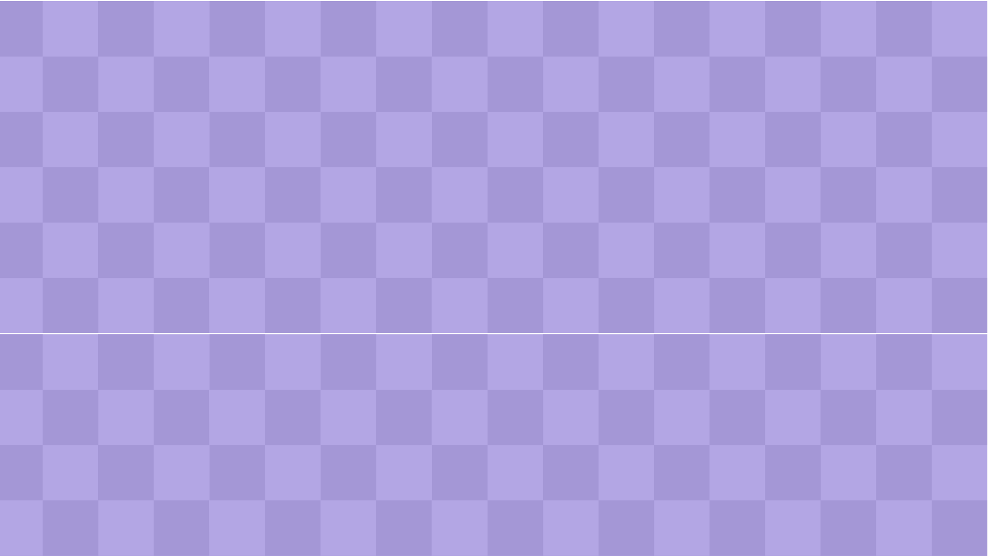

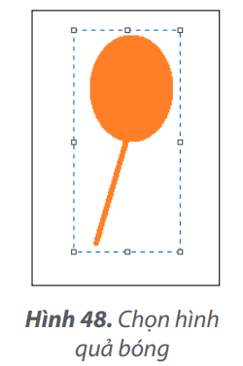



NHIỆM VỤ 3: Sử dụng công cụ chọn (Select), thay đổi kích thước (Resize), công cụ quay (Rotate) để tạo chùm bóng bay nhiều màu.
Bước 1: Nháy chuột chọn công cụ chọn Select , kéo thả chuột để tạo thành một hình chữ nhật như Hình 48.
Lưu ý: Nếu không muốn chọn cả phần nền màu trắng xung quanh quả bóng bay, em nháy chuột vào mũi tên bên dưới công cụ Select, chọn để chuyển thành => màu trắng thành trong suốt

Slide 13




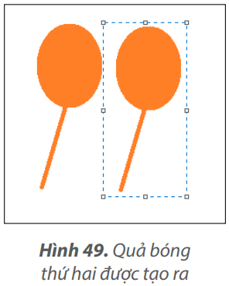
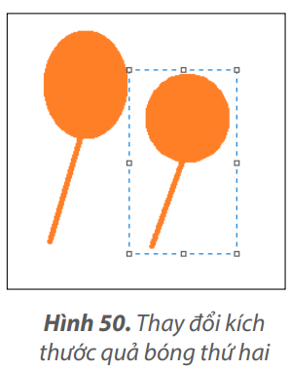
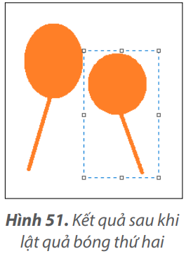
Bước 2:
Chọn Copy
=> nhấn Paste
=> tạo ra hình chữ nhật chứa quả bóng thứ 2
(Hình 49)
Bước 3:
Dùng chuột kéo thả các hình vuông nhỏ ở khung chữ nhật => để thay đổi kích thước ( bóng 2 bé hơn bóng 1)
(Hình 50)
Bước 4:
Nháy chuột vào mũi tên bên cạnh Rotate
=> chọn Flip horizontal
(Hình 51)

Slide 14
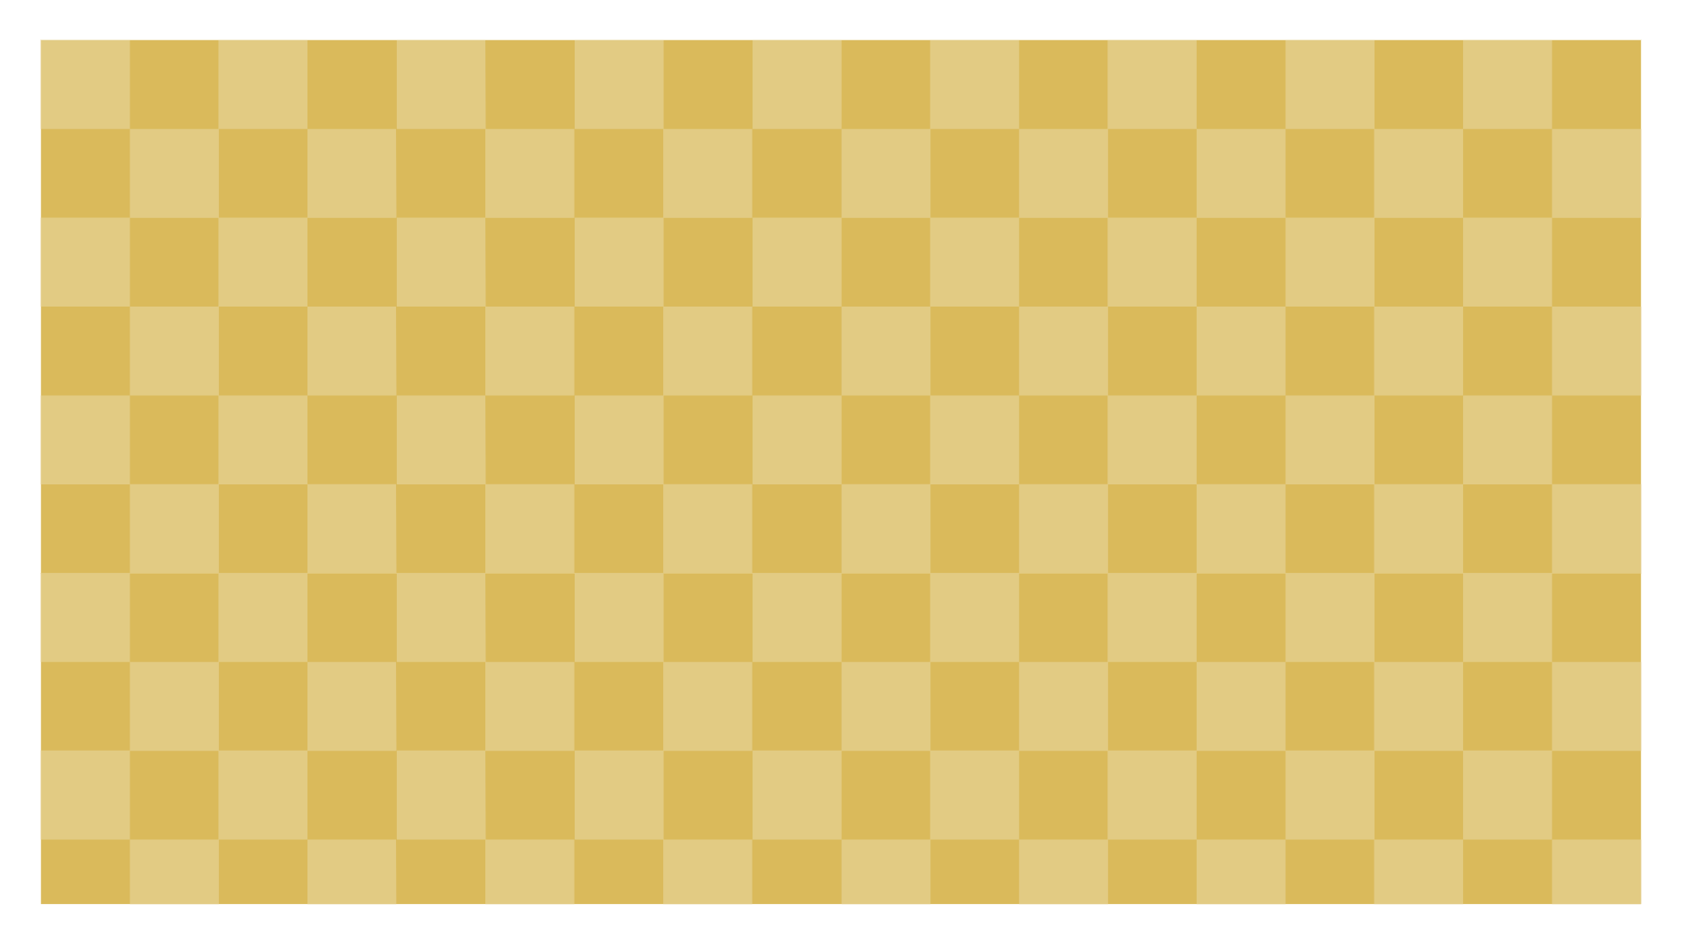

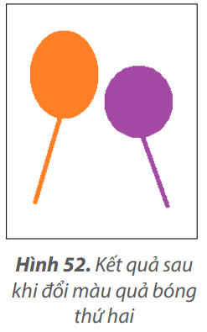
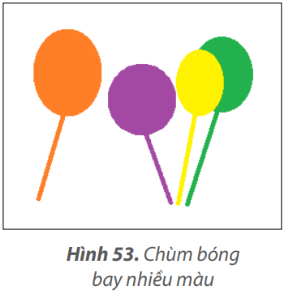
Bước 6:
Thực hiện tương tự các bước từ Bước 1 đến Bước 5 => tạo ra nhiều chùm bóng bay nhiều màu
(Hình 53)
Bước 7:
Lưu tệp với tên
ChumBongBay
Bước 5:
Chọn công cụ
=> Chọn màu tím cho quả bóng 2
(Hình 52)

Slide 15

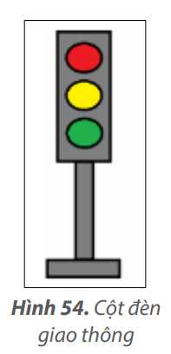
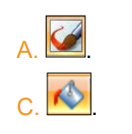
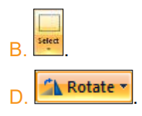

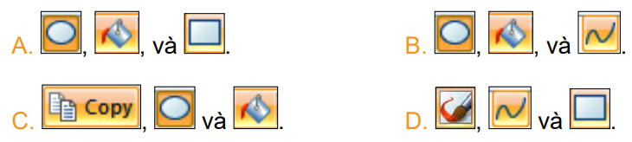

LUYỆN TẬP
2. Công cụ nào của phần mềm Paint dùng để chọn một phần của trang vẽ?
1. Để vẽ cột đèn giao thông như Hình 54, em cần sử dụng những công cụ nào?

Slide 16

VẬN DỤNG
Em hãy sử dụng phần mềm đồ hoạ để vẽ hình cột đèn giao thông như Hình 54.

